Slide 1
1. Jednoduché a složené (strukturované) datové typy. Standardní datové typy jazyka C#.

Slide 2
Zeleně jsou označeny věci navíc (nepožadované u maturity).

Slide 3
Co je to proměnná?
= pojmenované místo v operační paměti
Má jméno, typ, obsah.
Obsah se může měnit -> proměnná
V C# je její životnost omezena { … }
V C# je statické typování – typ každé proměnné musí být znám už za kompilace a pak se nemění

Slide 4
Ne každá proměnná je proměnná
Máme konstanty (const), { get; }, readonly..
Konstanty pojmenováváme PascalCase
Obyčejné proměnné camelCase
Klíčové slovo | Kdy se určuje hodnota? | Lze změnit? | Kdy to použít?
const | Při kompilaci (musí být známá hned). | Nikdy. | Neměnné číselné či stringové hodnoty
readonly | Při běhu (v konstruktoru). | Po inicializaci už ne. | Privátní položky třídy, důraz na rychlý přístup k datům
{ get; } | V konstruktoru nebo inicializátoru. | Jen přes reflexi (v podstatě ne). | Public položky třídy
Reflexe – Kód se dívá sám na sebe, nebezpečné.

Slide 5
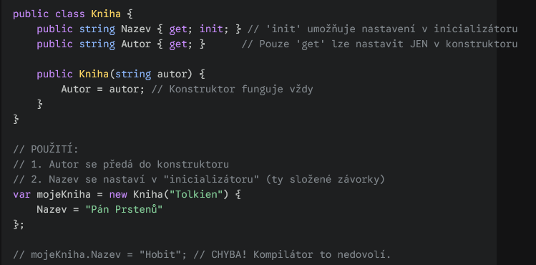

Slide 6
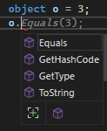
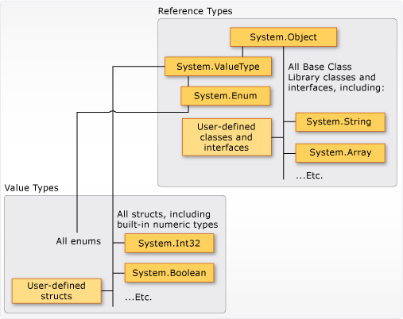
Hierarchie typů v C#
Vše dědí od typu object,
Který nabízí tyto základní 4 funkce
Equals() – porovnání míst v paměti; override na porovnání hodnot (operátor ==)
GetHashCode() – vrací int, zahshování objektu třeba do slovníku pro rychlé vyhledávání
GetType() – vrací objekt typu Type, ze které můžeme za runtime získat metainfo o typu proměnné (název třídy, od čeho dědí, apod.)
REFERENČNÍ TYPY
HODNOTOVÉ TYPY
ty složitější
Uloženy na haldě
Reference na místo na haldě je uložena na volacím zásobníku
př. string, array, list, objekty tříd
Ty jedodušší
Uloženy na volacím zásobníku
př. bool, byte, int, long, float, double, char, struktury (struct)

Slide 7
Zásobník x halda
Obojí jsou úložiště v paměti
Zásobník - funguje jako LIFO
trochu rychlejší přístup, menší data
ukládají se na něj: proměnné hodnotového typu, návratové adresy při volání funkce (-> proto StackOverflow při nekonečné rekurzi), přijaté argumenty funkce, odkazy na haldu při referenčních proměnných
Halda
Pomalejší přístup, větší data
Spravuje ji Garbage Collector
Jakmile na něco v haldě nevede odkaz ze zásobníku, GC to smaže
Jakmile je potřeba najít větší místo (např. pro dynamicky se zvětšující list), GC ho najde

Slide 8
Rozličné chování ref. a hod. typů
Viz program 02_Hodnotove_a_referencni_typy

Slide 9
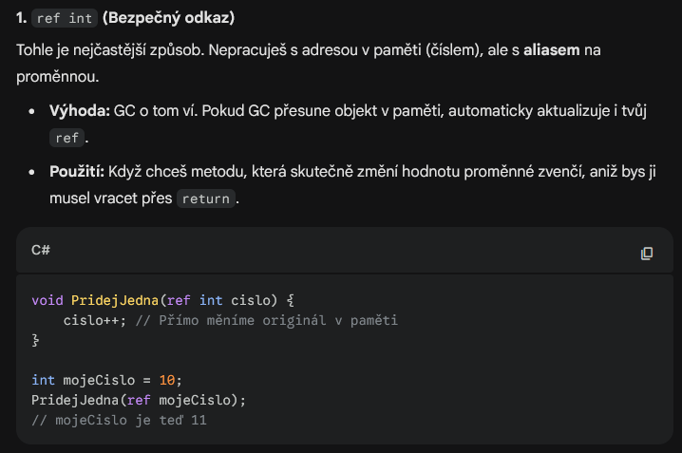
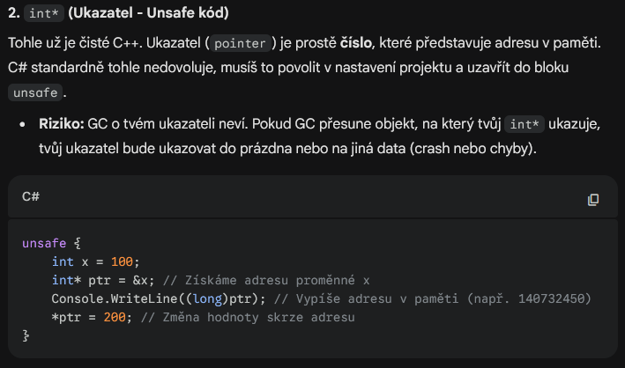
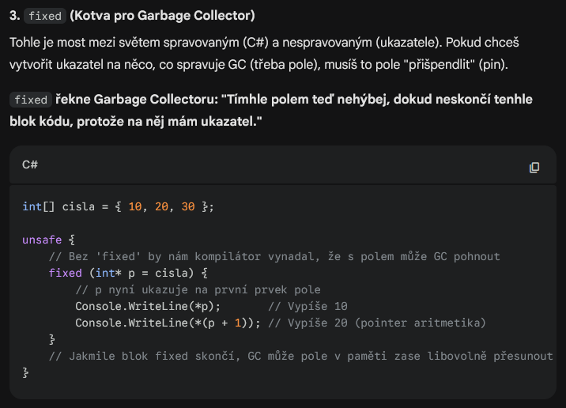
Reference, pointery a Garbage Collector
Proč by to kdo chtěl?
Když C# přistupuje k poli standardně (array[i]), pokaždé kontroluje, zda index i není mimo rozsah (tzv. Bounds Checking). To stojí procesor pár nanosekund. V cyklu, který běží miliardkrát, to ale dělá rozdíl.
Práce přes int* (ukazatele) tyto kontroly obchází. Procesor prostě skočí na adresu a čte.

Slide 10
Základní datové typy
Celočíselné znaménkové (signed) typy
C# Typ | .NET Typ | Velikost (Byty) | Rozsah (přibližně)
sbyte | SByte | 1 B | -128 až 127
short | Int16 | 2 B | -32 768 až 32 767
int | Int32 | 4 B | -2,1 mld. až 2,1 mld.
long | Int64 | 8 B | -9 triliónů až 9 triliónů

Slide 11
Základní jednoduché datové typy
Celočíselné neznaménkové (unsigned) typy
C# Typ | .NET Typ | Velikost (Byty) | Rozsah
byte | Byte | 1 B | 0 až 255
ushort | UInt16 | 2 B | 0 až 65 535
uint | UInt32 | 4 B | 0 až 4,2 mld.
ulong | UInt64 | 8 B | 0 až 18 triliónů

Slide 12
Základní jednoduché datové typy
Desetinná čísla a ostatní typy
C# Typ | Velikost | Přesnost | Použití
float | 4 B | ~7 číslic | Grafika, hry (rychlost)
double | 8 B | ~15-17 číslic | Výchozí pro desetinná čísla
decimal | 16 B | 28-29 číslic | Finance, peníze (žádné chyby zaokrouhlení)
char | 2 B | 1 znak | Unicode znak (UTF-16)
bool | 1 B* | true / false | Logické operace (*fyzicky 1 byte, stačil by 1 bit)

Slide 13
Strukturované (složené datové typy)
pole, generické kolekce (list, slovník), textové řetězce, struktury, třídy, …
Určete, v jaké situaci co použít
Jak daný typ v kódu vytvořit
Jaké jsou jeho specifické vlastnosti a základní metody

Slide 14
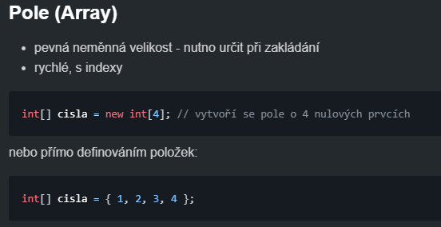
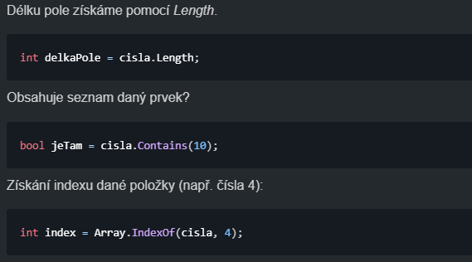
Senzor teploty
Máte aplikaci, která každou hodinu načte teplotu. Dopředu víte, že měření probíhá přesně 24 hodin a pak se data zpracují. Hodnoty se v průběhu dne nebudou doplňovat ani mazat.
Co použijete pro uložení těchto 24 čísel?
Screenshoty ze souboru csharp_cheatsheet.md

Slide 15
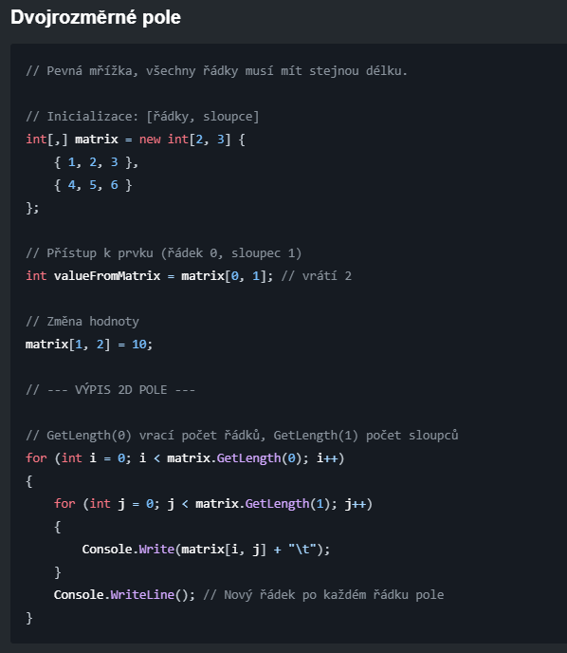

Slide 16
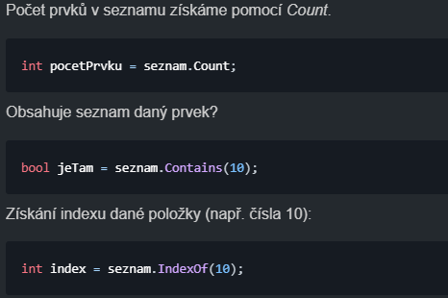
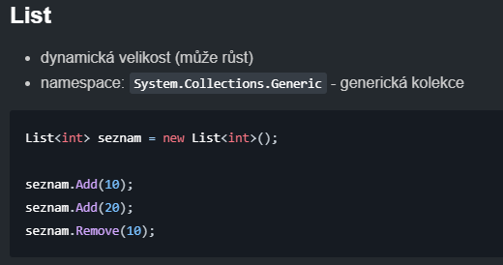
Nákupní košík v e-shopu
Uživatel si prohlíží web a průběžně kliká na tlačítko "Koupit". Nevíte, jestli si koupí 1 věc nebo 50. Položky musíte umět snadno přidávat i odebírat.
Jaký typ zvolíte pro seznam zboží?

Slide 17
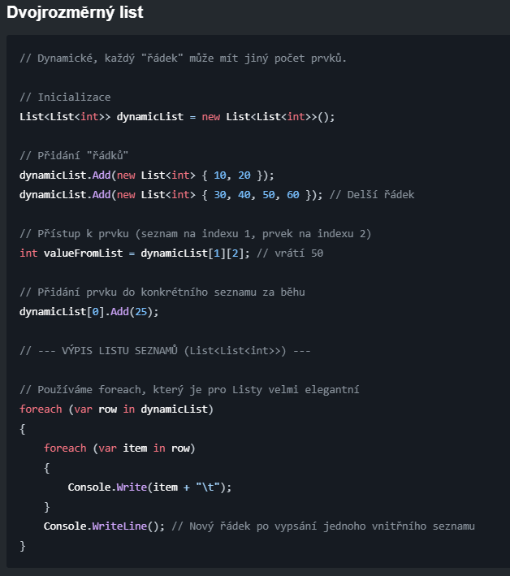

Slide 18
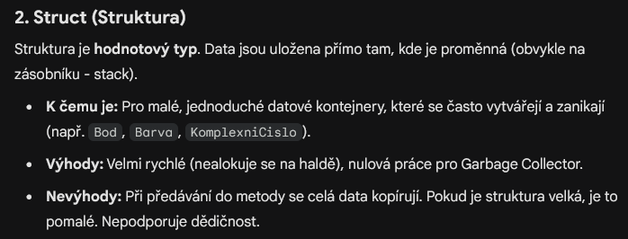
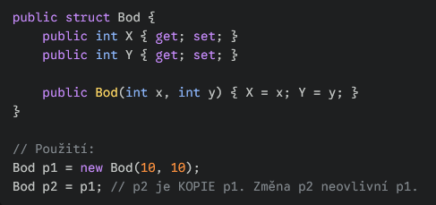
GPS souřadnice (Bod na mapě)
Potřebujete v programu pracovat s miliony bodů, kde každý má jen dvě vlastnosti: double X a double Y. Jde o velmi malý objekt, se kterým se nebude dále dědit a chceš šetřit paměť na haldě.
Vytvoříte pro bod Třídu (class) nebo Strukturu (struct)?

Slide 19
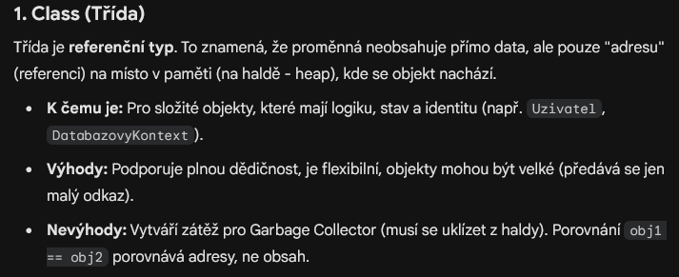
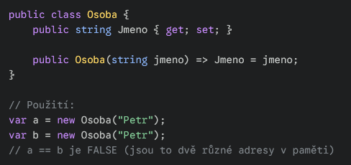
Evidence studentů ve škole
Potřebuješ ukládat detailní informace o studentech (Jméno, ID, Seznam známek). Každý student je komplexní entita, která má i své metody (např. VypocitejPrumer()). Navíc chceš používat dědičnost (např. ZahranicniStudent dědí od Student).
Co použijete?

Slide 20
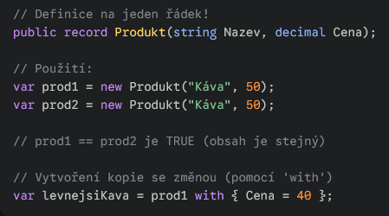
Ještě existuje record…
Ideální volba pro nahrání dat z databáze, která jen předáváme, neměníme
Vlastnost | class | struct | record
Typ | Referenční (Heap) | Hodnotový (Stack) | Referenční (standardně)
Výchozí rovnost | Podle adresy (Reference) | Podle hodnot | Podle hodnot
Dědičnost | Ano | Ne | Ano (mezi recordy)
Hlavní účel | Logika a chování | Malá data, výkon | Přenos dat, neměnnost
Předávání | Předává se odkaz | Kopíruje se hodnota | Předává se odkaz
Dnešním hitem je pak z hlediska výkonu a šetřením místem prý readonly record struct

Slide 21
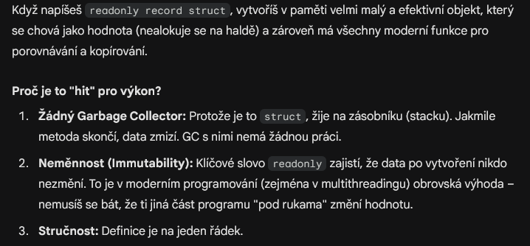
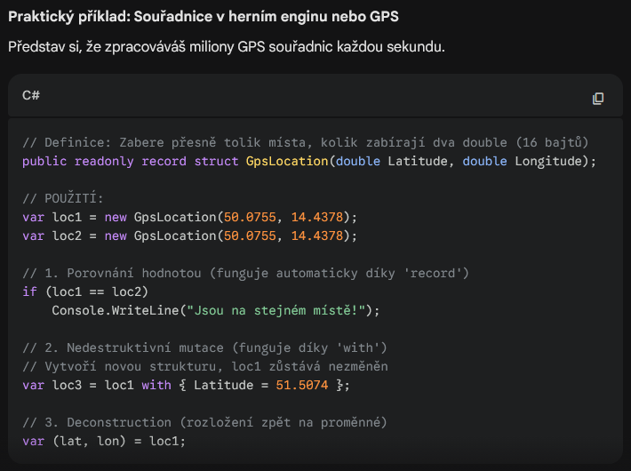
Readonly record struct

Slide 22
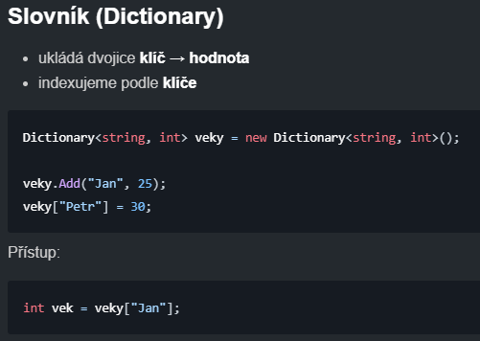
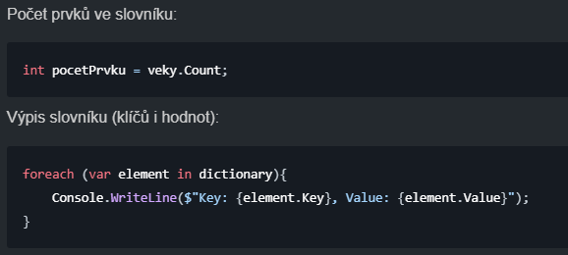
Rychlý překladový slovník
Máte seznam 10 000 anglických slov a k nim české významy. Potřebujete, aby program po zadání anglického slova okamžitě (bez projíždění celého seznamu) našel český překlad.
Kterou generickou kolekci vyberete?

Slide 23
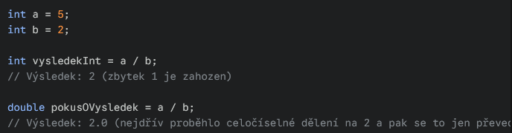
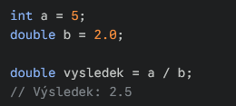
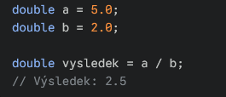
Operator
Jak dopadne dělení
dvou intů,
int a double,
dvou double?
Stejný operátor se tedy může pro různé typy chovat jinak
=> přetěžování operátorů na vlastních typech

Slide 24

Přetěžování operátorů
Bez přetížení bychom museli psát v1.Add(v2), což u složitějších výpočtů vypadá jako hromada závorek.
Pravidla pro operator
Musí být vždy public static.
Musí obsahovat klíčové slovo operator následované symbolem (např. +, -, *, ==).
Alespoň jeden z parametrů musí být typu té třídy/struktury, ve které se operátor nachází.

Slide 25
Co když tam nic není?
Referenční typy mají NULL
Co mají hodnotové typy?
Default
Nebo je uděláme nullable: int? vek = null;
Porovnání na null:
!= null: Může být přetíženo operátorem (někdo mohl != naprogramovat tak, že lže).
is not null: Je to pattern matching. Vždycky říká pravdu o tom, jestli je v paměti skutečný objekt. Je to dnes doporučená cesta.
Typ | Výchozí hodnota
int, float, double | 0
bool | false
char | \0 (null character)
enum | První prvek (pokud je roven 0)

